Slide 1

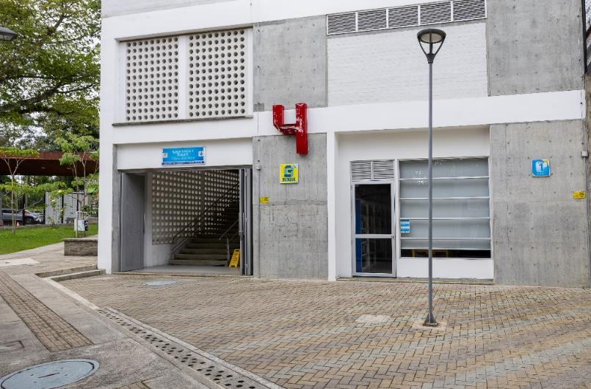
Gestión y sostenibilidad institucional
2025 - 2028
Proyecto: Modernización y Desarrollo Organizacional
36

Slide 2

Información general del proyecto
Código del proyecto | (PDI2028 – GSI - 36)
Dependencia responsable del proyecto | Vicerrectoría Administrativa y Financiera
Pilar de Gestión | Gestión y Sostenibilidad Institucional
Coordinador Pilar de Gestión | Vicerrector Administrativo y Financiero
Programa | Gestión del Desarrollo Humano y Organizacional
Procesos asociados (Sistema Integral de Gestión) | Estratégico - Direccionamiento Institucional
 | De apoyo - Administración institucional
Factores de calidad institucional a los que apunta el proyecto | 9. Bienestar institucional
 | 10. Organización, gestión y administración
Estándares de calidad (Modelo de acreditación internacional Sello Sofía) | 2. Organización, financiación y alianzas
 | 3. Recursos Humanos.
Otras instancias o dependencias participantes | Gestión del Talento Humano Vicerrectoría Administrativa y Financiera - Sistema Integral de Calidad
Actores o entidades externas a la UTP que participan en el proyecto | No aplica
Programas a los cuales le aporta indirectamente el proyecto | Sostenibilidad financiera
 | Gestión e Implementación de la Política de Bienestar Institucional
 | Gestión del Desarrollo Humano y organizacional
Objetivos de Desarrollo Sostenible (ODS) a los cuales le aporta el proyecto | 8. Promover el crecimiento económico sostenido, inclusivo y sostenible, el empleo pleno y productivo y el trabajo decente para todos
36. Modernización y Desarrollo Organizacional

Slide 3
Identificación del problema, necesidad u oportunidad
Se viene adelantando desde la institución un proceso de modernización administrativa, que debido a la complejidad de la Universidad, se requiere darle continuidad para responder a los requerimientos de la Alta Dirección y compromisos establecidos en las diferentes fases de intervención, que aportan al mejoramiento de la organización para la prestación eficiente y efectiva de los servicios e impacten de forma positiva la calidad de vida y bienestar del personal vinculado.
El diseño organizacional permite el establecimiento de funciones, procesos y relaciones formales en la Universidad, integrando el direccionamiento estratégico con los resultados, a fin de posibilitar su sostenibilidad en el tiempo y que soporte el cumplimiento de los objetivos Institucionales definidos.
De acuerdo al conocimiento y avance del proyecto, se considera necesario ampliar el alcance del mismo, pasando a modernización y desarrollo organizacional, en el entendido que los resultados que se obtengan impactarán no solo el desempeño de la Universidad, sino también los niveles de satisfacción del personal, y su compromiso para el funcionamiento y el cambio organizacional requerido.
36. Modernización y Desarrollo Organizacional

Slide 4
Identificación del problema, necesidad u oportunidad
Problema Central | Causas directas | Causas Indirectas
Diseño Organizacional desactualizado, poco flexible y desarticulado, que no responde a las necesidades de la Universidad del siglo XXI, ni aporta al Bienestar y crecimiento de los colaboradores, así como en la eficiencia de la Institución. | 1. Planta de personal insuficiente y con poca claridad del rol para el desarrollo de las actividades acorde a las necesidades Institucionales. | 1.1 Incoherencia entre lo que se debe hacer, lo que se está haciendo y roles definidos en la Institución 1.2 Sobrecarga laboral por parte del personal vinculado en las diferentes dependencias con el propósito de lograr el cumplimiento de los objetivos trazados por la Institución. 1.3 Asignación de tareas a colaboradores que no están relacionadas con el nivel, rol y grado del cargo que desempeña, por el cumplimiento oportuno de los requerimientos presentado.
 | 2. Estructura organizacional por procesos inadecuada a los requerimientos Institucionales. | 2.1 Inexistencia de funciones y objetivos de las dependencias. 2.2 Procesos desactualizados y duplicidad de esfuerzos entre dependencias. 2.3 No se cuentan con procedimientos transversales que articulen las dependencias definidas por la institución.
 | 3. Incapacidad de la Institución de generar cambios organizacionales efectivos, que permitan las transformaciones requeridas para el óptimo desarrollo. | 3.1 No existe compromiso de los directivos y líderes de las dependencias, para implementar y lograr los cambios planteados y requeridos, por resistencia a experimentar. 3.2 Limitación de esfuerzos para la implementación de cambios en la Institución. 3.3. No se percibe un ambiente de confianza entre los líderes de la Universidad, lo que afecta el clima al interior de las dependencias y con otras dependencias, limitando la implementación de cambios requeridos por la Institución
 | Efectos directos | Efectos indirectos
 | 1. Demora en los tiempos de respuesta y no atención oportuna de los requerimientos de los usuarios internos y externos. | 1.1 Reprocesos en el desarrollo de las actividades requeridas por la institución , debido a la poca claridad del alcance de la dependencia. 1.2 Procesos desarticulados, duplicidad de esfuerzos, falta de integración y cooperación entre los miembros de las distintas dependencias. 1.3 Niveles de insatisfacción, molestia, incomodidad, desmotivación y rumores por parte del personal de la Institución.
 | 2. Resistencia al cambio | 2.1 Débiles líneas de comunicación con usuarios internos y externos que permitan el desarrollo de acciones efectivas. 2.2 No se percibe ambiente de confianza entre los líderes para el desarrollo de los objetivos propuestos. 2.3 Percepción desfavorable de los colaboradores sobre la no implementación de cambios o mejoras de la Universidad a raíz de estudios realizados.
 | 3. Sobrecarga laboral y presión en la entrega de resultados a los colaboradores. | 3.1 Incremento de contratistas para el desarrollo de actividades misionales. 3.2 Diversidad en la modalidad de vinculación para el desarrollo de actividades misionales que afecta directamente el clima de cada dependencia. 3.3 Cultura del traslado de la carga laboral, responsabilidad y toma de decisiones asociadas, a otra dependencias y cargos.
36. Modernización y Desarrollo Organizacional

Slide 5



Descripción del proyecto
Involucrados
El proyecto consiste en realizar una modernización y desarrollo organizacional que permita:
Definir un modelo organizacional alineado con el direccionamiento estratégico, Plan Educativo Institucional y el Plan de Desarrollo definido.
Definir la estructura organizacional por procesos que responda a las necesidades de la Institución.
Redistribuir los roles de acuerdo a las características y necesidades de las dependencias, así como establecer la cantidad del personal requerido para la prestación del servicio.
Generar estrategias que posibiliten la implementación de los resultados obtenidos, realizando una efectiva gestión del cambio.
Aportar al mejoramiento del desempeño organizacional y a la satisfacción de los colaboradores.
Unidades organizacionales: Gestión del Talento Humano
Vicerrectoría Administrativa y Financiera - Sistema Integral de Calidad
Entidades externas a la UTP: No aplica
Beneficiarios: Personal vinculado a la Universidad.
36. Modernización y Desarrollo Organizacional

Slide 6
Objetivos del proyecto
General
Definir un diseño organizacional para la Institución adecuado, flexible y articulado que responda a las necesidades de la Universidad del siglo XXI, aportando al Bienestar, crecimiento y eficiencia de ésta.
Específicos
36. Modernización y Desarrollo Organizacional
Determinar el plan de vinculaciones requeridas en las dependencias académicas y administrativas, para el desarrollo de sus actividades, acorde con las necesidades Institucionales.
Fortalecer la estructura organizacional por procesos adecuada a los requerimientos Institucionales, y con claridad en el alcance de las dependencias.
Aplicar estrategias de mejoramiento organizacional, que facilite a las dependencias la optimización de sus procesos, aumentar la eficiencia y la calidad de sus servicios.

Slide 7
Planes operativos
Plan operativo | Acciones
Análisis de Empleos | Sensibilización y preparación para el inicio del análisis por dependencia intervenida. Medición de cargas de trabajo. Análisis y presentación de los resultados obtenidos en la dependencia intervenida. Entrega de resultados a los interesados. Construcción y propuesta de: manuales de funciones y competencias laborales y descripción de responsabilidades y requisitos. Análisis de cargas de trabajo específicos solicitados por las dependencias y priorizado por el Vicerrector Administrativo y Financiero.
Fortalecimiento organizacional | Identificar y proponer lineamientos, directrices o guías asociadas a la organización interna de la Universidad, en los casos requeridos. Estrategias de fortalecimiento y articulación con las dependencias en el marco del Acuerdo de Estructura Organizacional aprobado. Realización de análisis de servicios específicos priorizado por el Vicerrector Administrativo y Financiero con propuestas de mejora correspondientes.
Mejoramiento organizacional | Identificar el proceso que requiere ser mejorado en las dependencias en intervención desde análisis de empleos. Generación de propuesta de mejoramiento de procesos y distribución de actividades en las vinculaciones de los procesos en intervención de la dependencia. Presentación de propuesta de mejoramiento para el inicio de la implementación en la dependencia intervenida, con claridad del alcance de los diferentes actores. Acompañamiento en la implementación del mejoramiento del proceso en la dependencia en intervención, desde el alcance del equipo técnico. Evaluación del resultado del mejoramiento de procesos implementado en la dependencia. Implementar estrategias de sensibilización y comunicación hacia la gestión del cambio, hacia el mejoramiento organización.
Análisis técnico y financiero para vinculación docente | Análisis que determine la viabilidad operativa, técnica y/o disponibilidad presupuestal de las solicitudes pertinentes. Presentación ante las instancias competentes para su respectivo trámite, de las propuestas que tengan un concepto administrativo y financiero favorable. Implementación de los trámites administrativos requeridos para las vinculaciones aprobadas, de acuerdo a los lineamientos particulares de cada caso, el cual incluye, en el caso de los programas nuevos, el seguimiento al cumplimiento de las condiciones que permitan atender las vinculaciones antes enunciadas.
36. Modernización y Desarrollo Organizacional

Slide 8

¡GRACIAS!

